Slide 1
Travail de cloche
Translate into French: Bob is a better singer than Ted. Ted is bigger than Mary. Mary is less intelligent than Alice. Alice writes poorly.

Slide 2
Bonjour!
lundi, le quatorze octobre

Slide 3
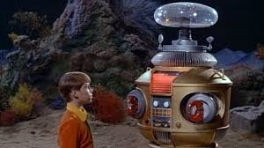
Avertissement! Avertissement!
Examen
DEMAIN!

Slide 4
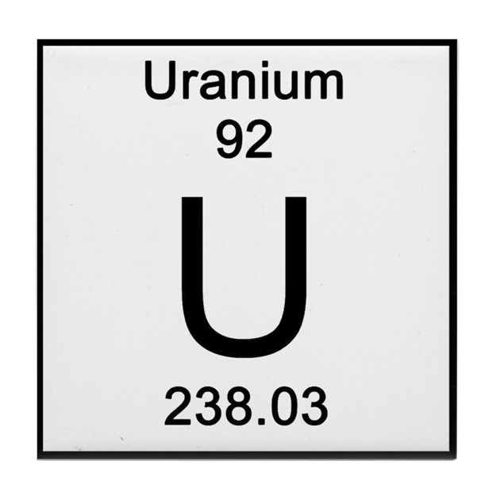
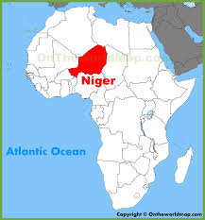
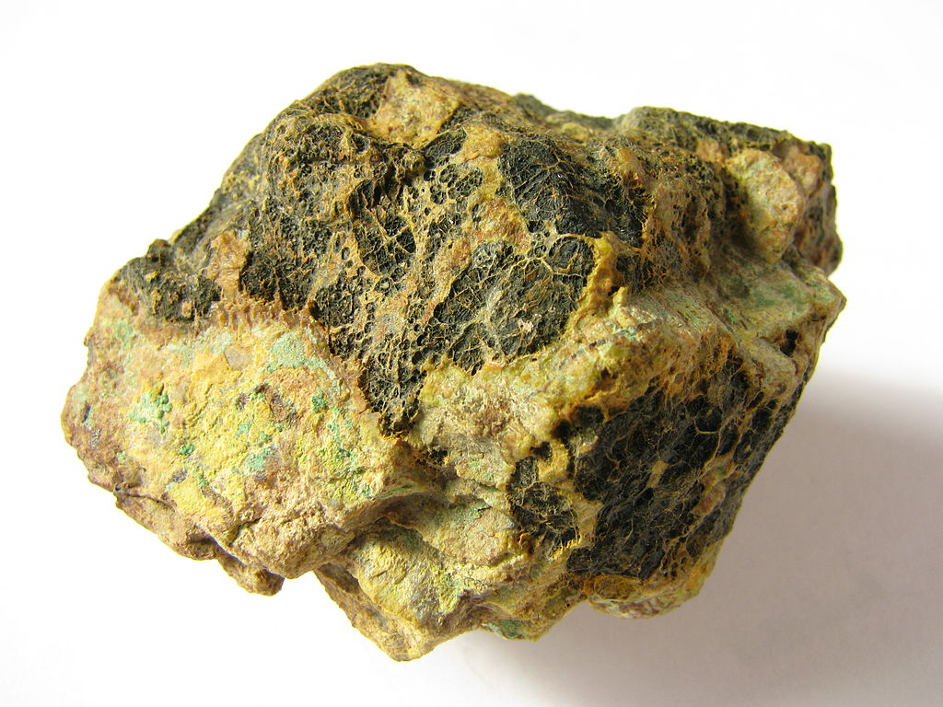
The export of uranium accounts for 75% of the economic output of the francophone nation of Niger.

Slide 5
Écrivez six mots qui sont des aliments.
Écrivez six mots qui sont des outils de la table.

Slide 6
Comment fait-on le passé récent?

Slide 7
pouvoir vouloir devoir
je
tu
il / elle
nous
vous
elles / ils

Slide 8
grande, plus grande, la plus grande
grande, moins grande, la moins grande
le chien intélligent, le chien plus intélligent, le chien le plus intélligent
le chien intélligent, le chien moins intélligent, le chien le moins intélligent
bon, meilleur, le meilleur
mauvais, pire, le pire
bien, mieux, le mieux
mal, plus mal, le plus mal

Slide 9
J’ai donné deux pommes à Justin et à Rosalie.
J’ai donné deux pommes à Justin, à Rosalie et à moi.
Max téléphone à Marie.
Nous avons envoyé une lettre aux chiens de ma mère et à toi.
Nous avons envoyé une lettre aux chiens de ma mère.
Les Garçons de la ruelle ont voulu chanter “N’importe où avec toi” à la reine de Belgique.

Slide 10
Il n’y a pas de devoirs à rendre demain.

Slide 11
Billet de sortie
Translate into French. Tomorrow I will pass my test.

